Slide 1
Визуализация
Автор: Гуровиц Владимир Михайлович
Email: vladimir.gurovic@letovo.ru, gurovic@gmail.com | Telegram: @gurovic
29.06.2026

Slide 2
Философия визуализации в ML
• Визуализация решает три задачи: EDA, диагностика моделей, объяснение результатов бизнесу
• Золотое правило: каждый график отвечает на конкретный вопрос — без вопроса график не строим
• Плохая визуализация ведёт к неверным решениям; хорошая даёт инсайт за 3 секунды
• Главные библиотеки: matplotlib (низкоуровневая база), seaborn (статистика из коробки), plotly (интерактив), pandas built-in (быстрые графики)
Notes:
В машинном обучении график — не украшение слайда, а инструмент мышления. Он помогает на этапе EDA понять, что вообще лежит в данных: форму распределений, выбросы, связи между признаками. На этапе моделирования визуализация переводит абстрактные метрики в картинку: остатки, ROC, learning curve показывают, *где* и *почему* модель ошибается. Наконец, перед заказчиком или коллегами один хороший график часто убеждает сильнее, чем таблица из десяти чисел.
Золотое правило простое: перед построением графика сформулируйте вопрос. «Хочу понять, есть ли дрейф между train и test» — да, строим ECDF. «Просто нарисую что-нибудь красивое» — нет, это трата времени и риск ложных выводов. Классический пример — квартет Энскомба: у четырёх наборов данных одинаковые среднее, дисперсия и корреляция, но scatter-плоты радикально разные. Статистика без графика здесь обманчива. В курсе мы опираемся на четыре библиотеки: matplotlib как фундамент, seaborn для типовой статистики, plotly для интерактива и встроенные методы pandas для мгновенного обзора.

Slide 3
Выбор библиотеки под задачу
• matplotlib — полный контроль, кастомные графики, статьи; основа для остальных библиотек
• seaborn — 90% EDA: красивые дефолты, статистика одной строкой; работает поверх matplotlib
• plotly — интерактивные дашборды и презентации (zoom, hover, export); медленнее на больших данных
• pandas built-in (df.plot) — быстрые разведочные графики прямо из DataFrame
• Правило: seaborn для EDA → plotly для интерактива → matplotlib для тонкой настройки
Notes:
Не существует «лучшей» библиотеки — есть подходящая под контекст. Matplotlib даёт полный контроль над каждым элементом рисунка: цветом линии, положением легенды, форматом осей. Именно на нём построены seaborn и многие другие обёртки, поэтому понимание matplotlib неизбежно, даже если вы 90% времени пишете `sns.*`. Seaborn экономит десятки строк кода: `scatterplot`, `histplot`, `heatmap` сразу приходят с разумными дефолтами и статистическими надстройками вроде регрессионной линии или KDE.
Plotly добавляет интерактив: zoom, hover с точными значениями, фильтрацию серий — это бесценно при презентации или разборе большого датасета в ноутбуке, но на сотнях тысяч точек может тормозить. Pandas `df.plot()` — самый быстрый старт: открыли CSV, вызвали `df.hist()` — и уже видите порядок величин. Практическое правило: начинайте EDA с seaborn или pandas, переходите на plotly, когда нужен интерактив, и спускайтесь на matplotlib, когда нужна тонкая кастомизация под статью или брендбук.

Slide 4
Быстрый старт: pandas built-in визуализация
• ML-задача: моментальный обзор данных без импорта дополнительных библиотек
• Гистограмма, box plot, scatter и bar chart — одной цепочкой вызовов от DataFrame
• Частоты категорий — через value_counts и столбчатую диаграмму
• Overlay гистограмм всех числовых столбцов — быстрый взгляд на масштабы
• Ограничение: меньше контроля над стилем; использовать в первые 30 секунд знакомства с датасетом
Notes:
Когда вы впервые открываете незнакомый датасет, задача — за полминуты получить общую картину, не настраивая стили и не импортируя лишнего. Метод `df.plot()` и его варианты (`kind='hist'`, `'box'`, `'scatter'`) рисуют прямо из DataFrame: указываете столбцы — получаете график. `value_counts().plot(kind='bar')` мгновенно показывает частоты категорий, а `df.plot.hist()` накладывает гистограммы всех числовых колонок — удобно для первого взгляда на масштабы и формы.
Ограничение осознанное: дефолтный стиль pandas скромный, контроль над цветами, аннотациями и компоновкой ограничен. Это нормально — pandas plot не заменяет seaborn на финальных слайдах, он разведывает местность. Используйте его в первые 30 секунд работы с данными, а затем переходите к более выразительным инструментам, когда уже знаете, *что* именно хотите показать.

Slide 5
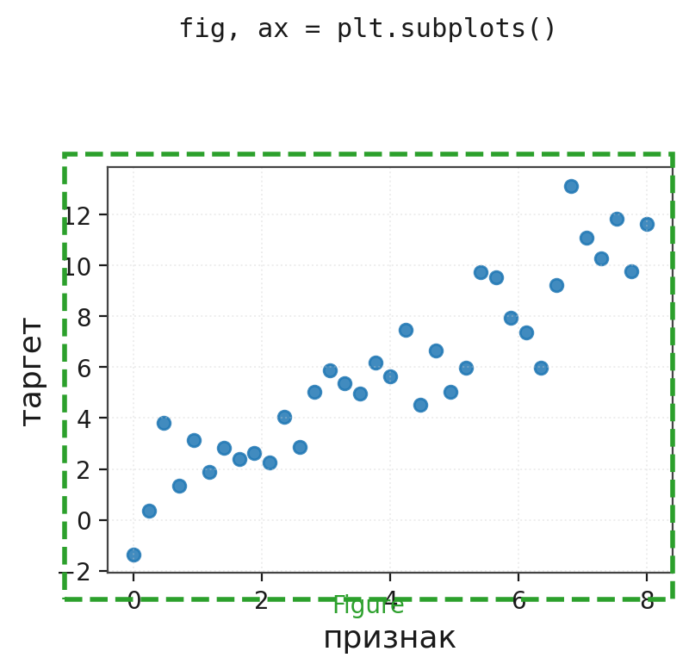
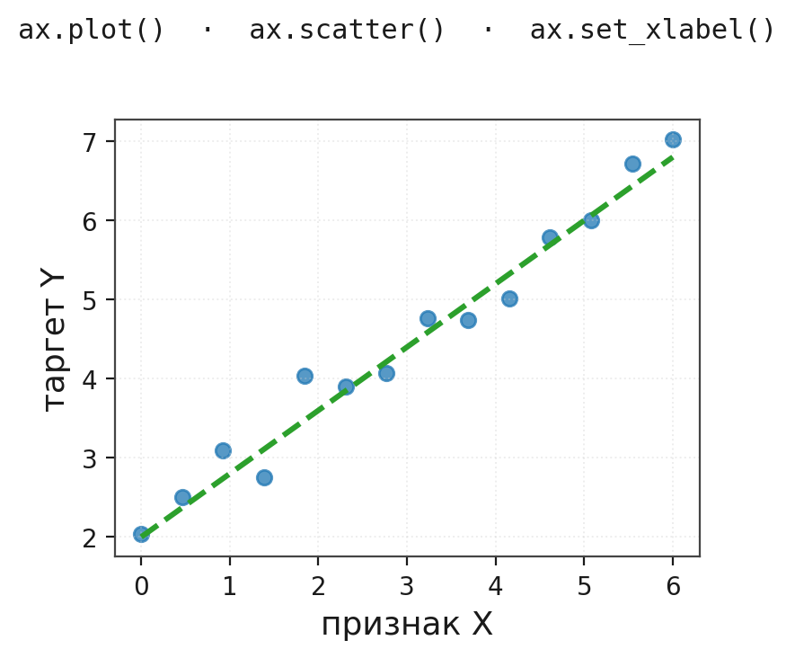
Matplotlib: архитектура Figure и Axes
• ML-задача: понимать иерархию объектов — без неё сложно править сложные фигуры
• Figure — весь «лист» (холст); Axes — прямоугольная область, где рисуется график
• Сначала создаём figure и axes, затем вызываем методы на axes — plot, scatter, подписи осей
• Перед показом или сохранением — подгонка отступов, иначе подписи обрежутся
• Эта схема — основа для subplot, кастомизации и export в PNG/PDF
Notes:
Matplotlib устроен иерархически. **Figure** — это весь «лист», холст заданного размера в дюймах. **Axes** — прямоугольная область внутри figure, где живут оси, подписи и сами линии/точки. Привычный вызов `fig, ax = plt.subplots()` создаёт пару: один лист и одну область для рисования. Все методы `ax.plot()`, `ax.scatter()`, `ax.set_xlabel()` работают с конкретной областью — это объектно-ориентированный (OO) стиль, и он предпочтительнее хаотичных вызовов `plt.plot()` без явного `ax`.
Понимание иерархии критично, когда на одном листе несколько графиков или когда нужно точно контролировать отступы. `plt.tight_layout()` или `constrained_layout=True` автоматически подгоняют расстояния, чтобы подписи осей не налезали друг на друга. В Jupyter не забудьте `%matplotlib inline`, чтобы график появился под ячейкой. Если вы освоите связку figure–axes, subplots и savefig — вы уже можете построить практически любой статический график в ML-проекте.

Slide 6
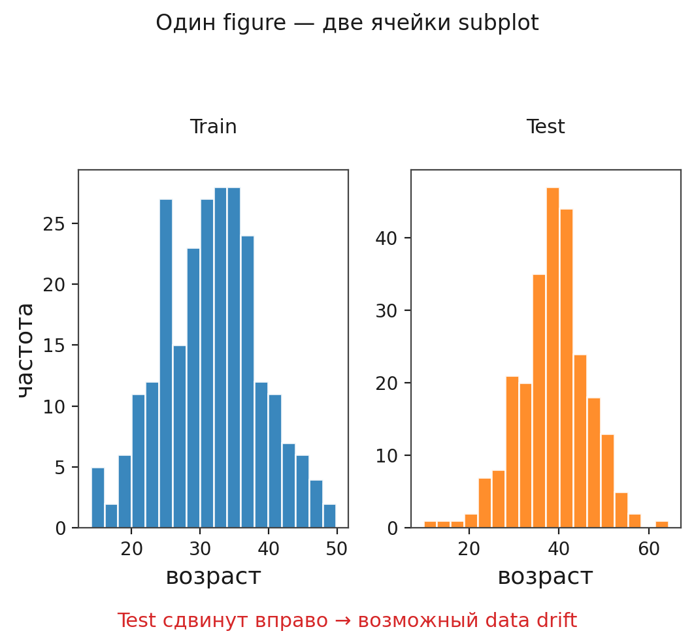
Несколько графиков на одной фигуре: subplot
• ML-задача: сравнить train и test (или до/после) на одном экране
• subplots — сетка маленьких графиков внутри одного figure; у каждой ячейки свой axes
• Верхний ряд: одна и та же переменная в train и test — сразу виден сдвиг распределения
• Общий заголовок всей фигуры — suptitle; подписи осей — в каждой ячейке отдельно
• constrained_layout или tight_layout — обязательны, иначе подписи и заголовки перекрываются
Notes:
Один слайд — одна мысль, но иногда одна мысль требует четырёх картинок: сравнить распределение age в train и test, показать scatter таргета, boxplot по категории и bar с частотами. `plt.subplots(2, 2, figsize=(12, 10))` возвращает figure и массив axes; обращение `axes[0, 0]`, `axes[0, 1]` задаёт, куда рисовать. Общий заголовок — `fig.suptitle()`, он стоит над всей композицией.
Типичная ошибка новичков — нарисовать четыре графика и забыть про `tight_layout()`: подписи осей обрезаются или накладываются. Для сравнения панелей полезны `sharex=True` или `sharey=True` — тогда масштабы совпадают и глаз честно сравнивает формы. Subplot — стандартный приём для EDA-dashboard: за один экран вы отвечаете на несколько связанных вопросов о данных.

Slide 7
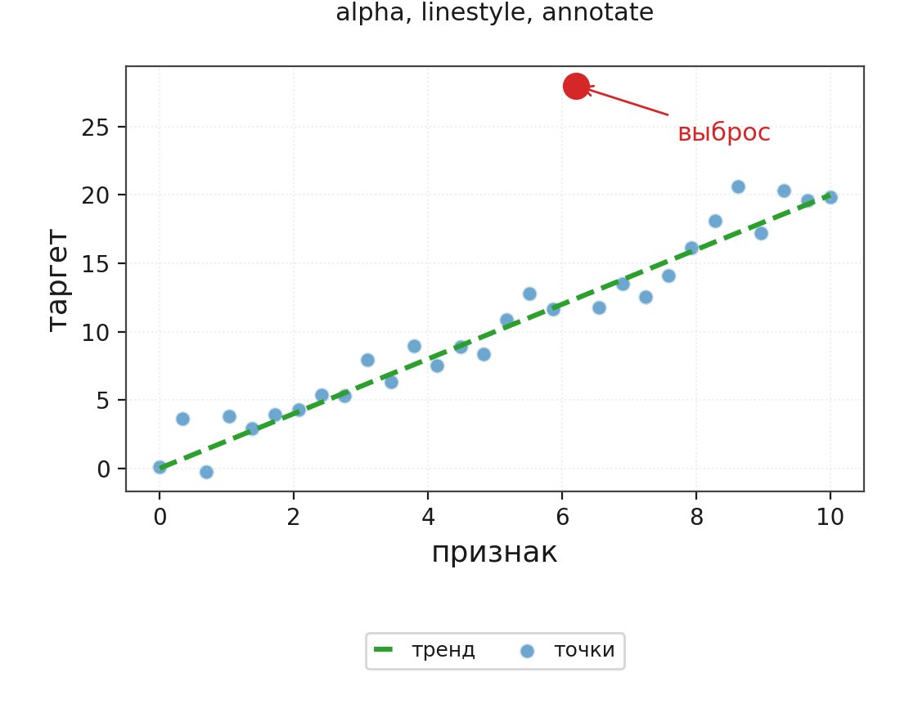
Кастомизация: цвета, стили, аннотации
• ML-задача: график должен читаться на проекторе и в PDF — не только в ноутбуке
• Цвет и прозрачность разводят серии; палитра viridis удобна для дальтоников
• Тип линии и маркеры — запасной способ отличить классы, если цветов мало
• Аннотация со стрелкой — один выброс или ключевая точка, без простыни текста
• Легенда и лёгкая сетка помогают считывать значения; для слайдов — крупный шрифт
Notes:
Базовый график отвечает на вопрос «что в данных», кастомизированный — ещё и «на что смотреть». Цвет (`color`, `cmap`), прозрачность (`alpha`) и тип линии (`linestyle`, `marker`) помогают развести серии, особенно когда легенда перегружена. Аннотации через `ax.annotate()` со стрелкой к конкретной точке превращают абстрактный scatter в историю: «вот этот выброс сдвинул регрессию».
Легенда должна быть читаемой: `loc='best'` или явное место, `frameon=False` для минimalist-стиля. Лёгкая сетка `ax.grid(True, alpha=0.3)` облегчает считывание значений, не превращая фон в решётку. Для презентаций увеличивайте шрифты через `rcParams` или `sns.set_context('talk')` — на проекторе мелкий текст просто исчезает. Помните: кастомизация служит ясности, а не декору.

Slide 8
Сохранение и экспорт графиков
• ML-задача: сохранить график для отчёта, статьи или внутреннего дашборда
• PNG, dpi=300 — слайды и печать; SVG/PDF — статьи, масштаб без потери качества
• Прозрачный фон (transparent=True) — для наложения на цветной слайд или сайт
• Plotly → HTML — интерактив для коллег (zoom, hover)
• bbox_inches='tight' — иначе при savefig обрежутся подписи осей и легенда
Notes:
График в ноутбуке живёт до перезапуска kernel; для отчёта, статьи или Confluence его нужно сохранить. `plt.savefig('plot.png', dpi=300, bbox_inches='tight')` — растр высокого разрешения для слайдов и документов. Параметр `bbox_inches='tight'` обрезает лишние поля и, главное, не отрезает подписи осей — без него края часто «съедаются». Векторные `.svg` и `.pdf` масштабируются без пикселизации — их просят журналы и типографии.
Plotly сохраняется иначе: `fig.write_html('plot.html')` даёт интерактивный файл, который можно отправить коллеге или встроить в intranet. Прозрачный фон (`transparent=True`) уместен для наложения на тёмный слайд, но для печати обычно лучше белый `facecolor='white'`. Выбирайте формат под носитель: экран — 100–150 dpi, печать — 300 dpi, журнал — 600 dpi и вектор.

Slide 9
Plotly: интерактивные графики одной строкой
• ML-задача: исследовать данные — zoom, hover, фильтр серий в легенде
• Plotly Express — один вызов на типичный график: scatter, histogram, line
• Scatter: цвет по категории, hover с дополнительными полями (id, сегмент)
• Histogram с marginal box — распределение и квантили на одном экране
Notes:
Plotly Express (`import plotly.express as px`) построен вокруг идеи «одна функция — один осмысленный график». `px.scatter(df, x='area', y='price', color='city', hover_data=['id'])` сразу даёт цвет по категории и всплывающую подсказку с дополнительными полями — в matplotlib на это ушли бы десятки строк. `px.histogram` с `marginal='box'` добавляет боковые распределения; `px.line` для временных рядов включает zoom по умолчанию.
Интерактив особенно ценен на совещании: можно навести на точку, отфильтровать класс в легенде, приблизить подозрительный кластер. `fig.show()` в ноутбуке, `fig.write_html()` для шаринга. Plotly не заменяет seaborn на каждом шаге EDA — он дороже по ресурсам, — но там, где audience должна *исследовать* данные, а не только посмотреть, он незаменим.

Slide 10
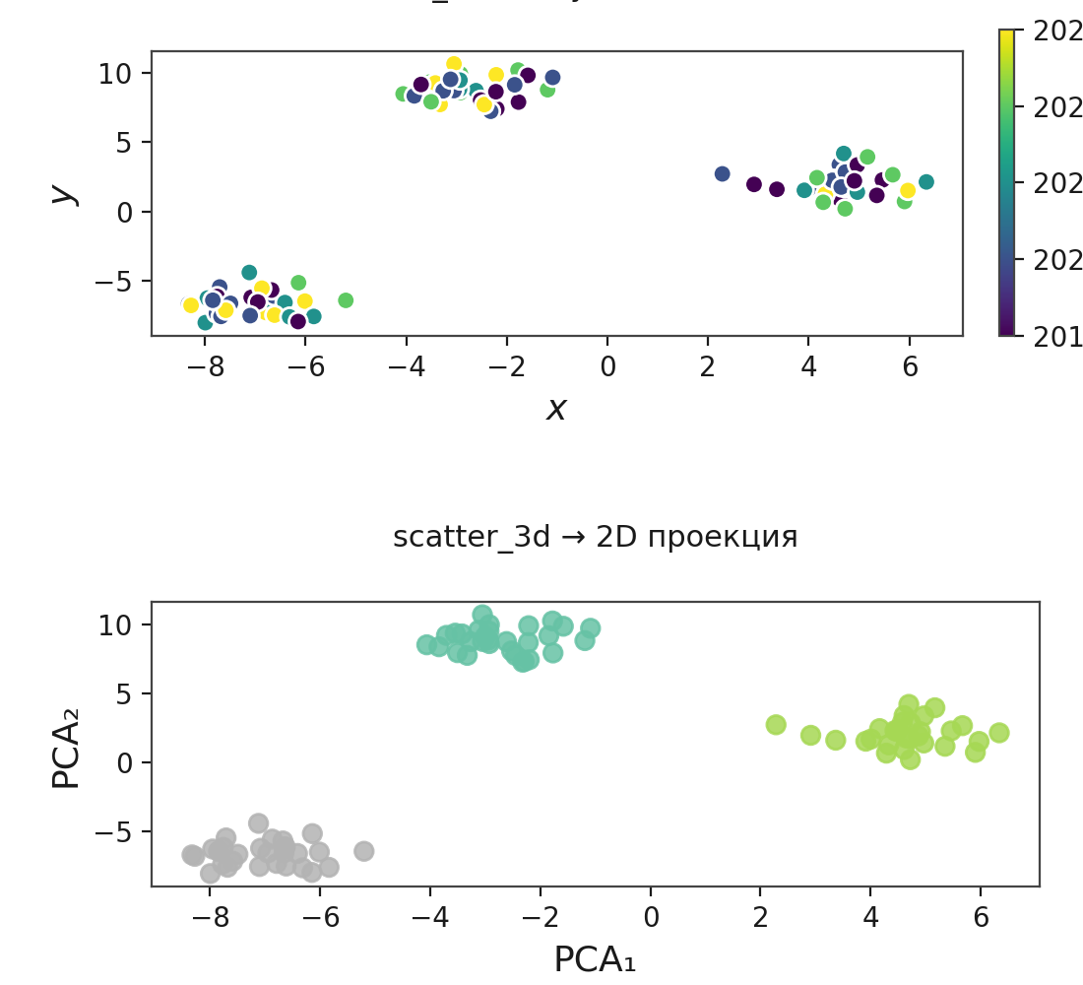
Plotly: продвинутые возможности
• ML-задача: 3D, анимация, несколько графиков на одной странице
• Несколько subplots в одном plotly-figure
Notes:
Когда двух осей мало, `px.scatter_3d` даёт третье измерение с вращением мышью — полезно для демонстрации PCA-компонент или трёх признаков одновременно. Анимация через `animation_frame='year'` показывает, как облако точек смещается во времени; slider внизу графика позволяет «прокрутить» историю. `make_subplots()` собирает несколько plotly-графиков на одной странице с общей легендой.
Ограничения реальны: десятки и сотни тысяч точек без `render_mode='webgl'` или агрегации (hexbin, datashader) тормозят браузер. 3D-scatter на миллионе строк — скорее антипаттерн, чем EDA. Для production-дашбордов plotly часто встраивают в Dash или Streamlit: график становится частью приложения, а не статичной картинки.

Slide 11
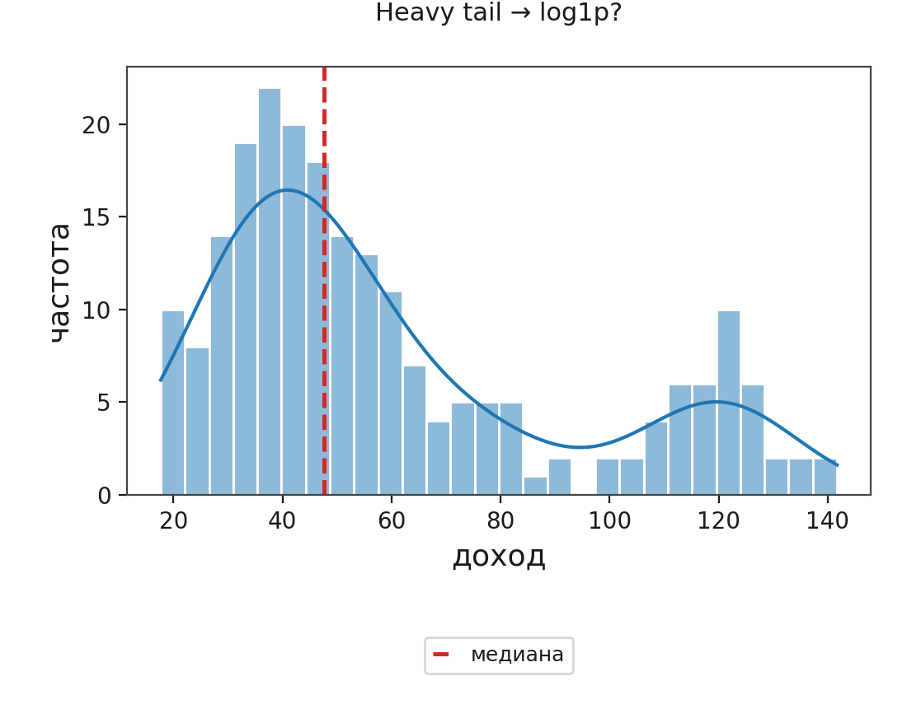
Распределение одной переменной: гистограмма и KDE
• ML-задача: понять распределение признака — нужна ли трансформация (log1p), есть ли моды
• sns.histplot(df['income'], kde=True) — гистограмма + кривая плотности
• Ищем: heavy tail (повод для log1p), мультимодальность (смешаны группы), выбросы
• Параметр bins: мало — скрыты детали, много — шум
Notes:
Перед моделью нужно понять форму каждого числового признака. `sns.histplot(data, kde=True)` совмещает столбцы частот и сглаженную оценку плотности — видно, симметрично ли распределение, есть ли несколько «горбов», тянется ли правый хвост. Heavy tail намекает на log-трансформацию: модели линейной регрессии и многие метрики чувствительны к выбросам в хвосте. Мультимодальность — сигнал, что в одном столбце смешаны разные группы (например, «доход» богатых и бедных клиентов без явной метки).
Число bins — компромисс: мало — теряются детали, много — появляется шум из случайных флуктуаций. Сравните 10, 30 и 100 bins на одних данных, чтобы почувствовать эффект. В plotly аналог — `px.histogram` с `marginal='violin'`. После гистограммы часто следует решение: log1p, winsorization или разбиение на сегменты — график подсказывает *что* пробовать.

Slide 12
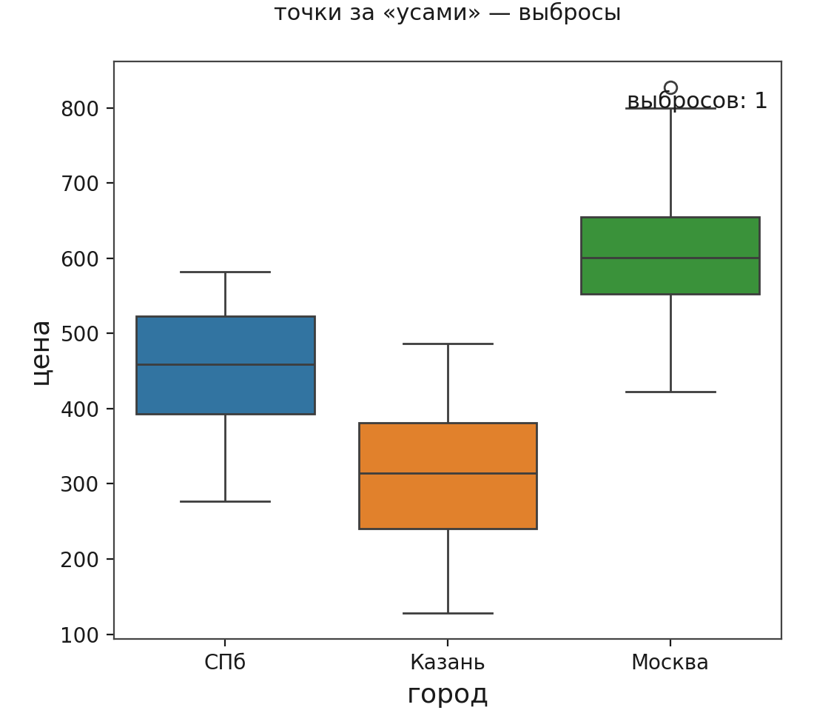
Быстрый поиск выбросов: Box plot
• ML-задача: найти аномалии по IQR, сравнить распределения по группам
• sns.boxplot(data=df, x='category', y='price') — медиана, квантили, выбросы за «усами»
• Ограничение: не показывает форму распределения — бимодальность скрывается
• Интерактив: px.box(df, x='category', y='price', points='all') — hover на каждой точке
Notes:
Box plot сжимает распределение в пять чисел: минимум, Q1, медиана, Q3, максимум (с поправкой на «усы» по правилу 1.5×IQR). Точки за усами — кандидаты в выбросы. `sns.boxplot(x='category', y='price')` сразу сравнивает несколько групп: видно, где медиана выше, где разброс шире (гетероскедастичность), где торчат аномалии.
Важно помнить ограничение: box plot не показывает форму — две бимодальные выборки с одинаковыми квантилями выглядят одинаково. Поэтому box — быстрый скрининг, а не полная диагностика. Для интерактивной работы `px.box(..., points='all')` даёт hover на каждой точке — удобно расследовать конкретный выброс. Решение после box plot: удалить, обрезать (winsorize), или оставить и использовать робастную модель — график показывает *масштаб* проблемы.

Slide 13
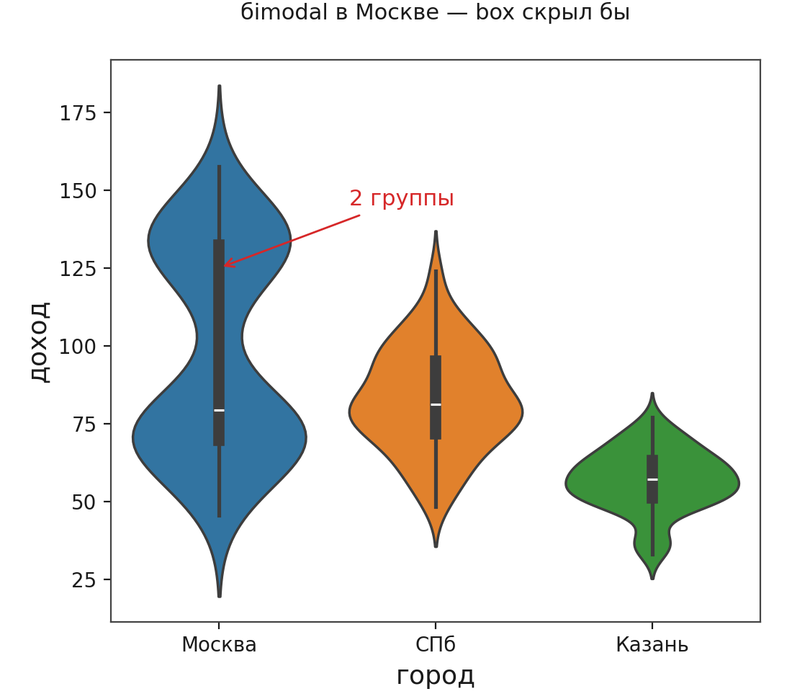
Сравнение распределений: Violin plot
• ML-задача: сравнить распределение таргета по категориальным признакам
• sns.violinplot(data=df, x='city', y='income') — объединяет box plot и KDE
• Инсайт: «В Москве средний доход выше, но форма бимодальная» — box plot это скрыл бы
• Идеален для анализа таргета в регрессии: сразу видно, где предсказывать сложно
• Plotly: px.violin(df, x='city', y='income', box=True, points='outliers')
Notes:
Violin plot — это box plot, «разрезанный» и заполненный KDE: видна не только медиана, но и вся форма плотности. Классический инсайт: в городе A средний доход выше, но распределение бимодальное — есть два слоя населения. Box plot показал бы одну медиану и скрыл бы эту структуру. Для регрессии violin по категориальному признаку и непрерывному таргету сразу подсказывает, где модели будет трудно: высокая дисперсия внутри группы, странная форма.
Seaborn: `sns.violinplot(data=df, x='city', y='income')`. Plotly: `px.violin(..., box=True, points='outliers')` совмещает violin, box и точки выбросов. Violin требует достаточного числа наблюдений в группе — на пяти точках KDE бессмысленен. Используйте его, когда сравниваете *форму*, а не только центр.

Slide 14
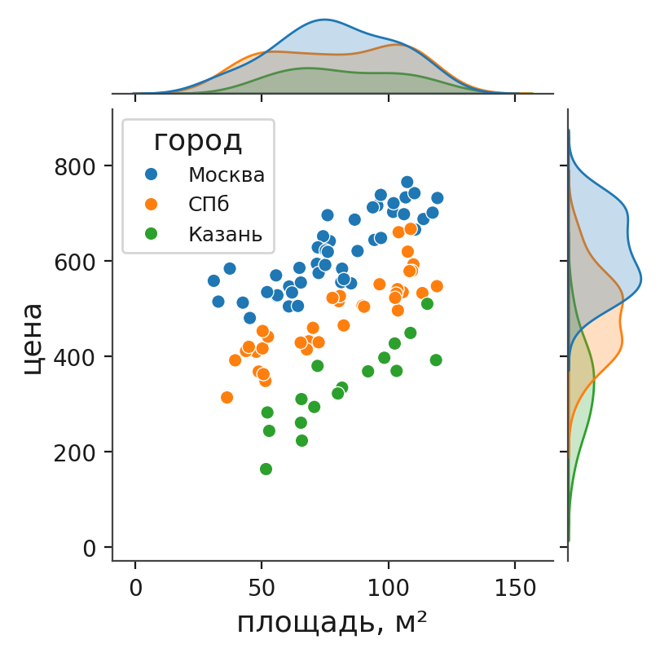
Связь двух непрерывных признаков: Scatter и marginal distributions
• ML-задача: увидеть линейную/нелинейную связь, кластеры, выбросы в паре признаков
• sns.scatterplot(data=df, x='area', y='price', hue='city')
• Ищем: линейный тренд, нелинейность (нужны полиномы или деревья), кластеры
Notes:
Scatter — базовый график ML: ось X — признак, ось Y — таргет или второй признак, каждая точка — объект. `sns.scatterplot(..., hue='city')` добавляет цвет по категории — видны ли кластеры, параллельные облака, нелинейность. Линейный тренд намекает на линейную модель; U-образный — на полином или дерево; кольцо — на нелинейную границу или артеfact.
Когда точек много, обычный scatter превращается в кашу — используйте `alpha=0.1` или `jointplot(kind='hex')`: hexbin агрегирует плотность цветом. Marginal histograms сверху и справа показывают распределения каждой переменной отдельно — не нужно строить три графика вручную. Для сотен тысяч строк — `render_mode='webgl'` в plotly или предварительная выборка.

Slide 15
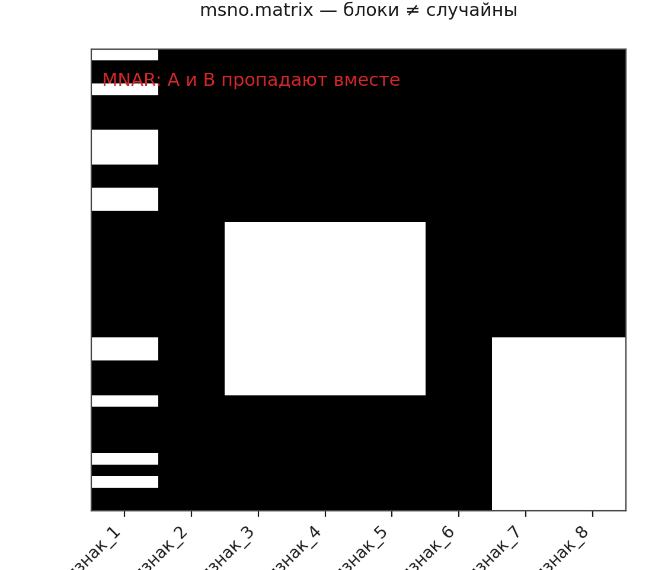
Пропуски в данных: missingno
• ML-задача: увидеть паттерны пропусков — случайные или систематические
• Библиотека missingno визуализирует пропуски одной командой
Notes:
Таблица `df.isnull().sum()` говорит *сколько* пропусков, но не *как* они устроены. Библиотека missingno рисует матрицу: белые полосы — NaN, порядок строк и столбцов помогает увидеть блоки. `msno.dendrogram(df)` кластеризует признаки по схожести паттернов пропусков: если столбцы A и B пропадают вместе, возможно, пропуск **не случайный** (MNAR — missing not at random).
Это критично для стратегии imputation: заполнение средним при систематических пропусках смещает распределение и портит модель. График не заменяет формальный тест MCAR/MAR/MNAR, но направляет интуицию: нужен ли отдельный индикатор «был пропуск», групповая imputation или другой источник данных. Пропуски — часть EDA, которую нельзя сводить к одной цифре.

Slide 16
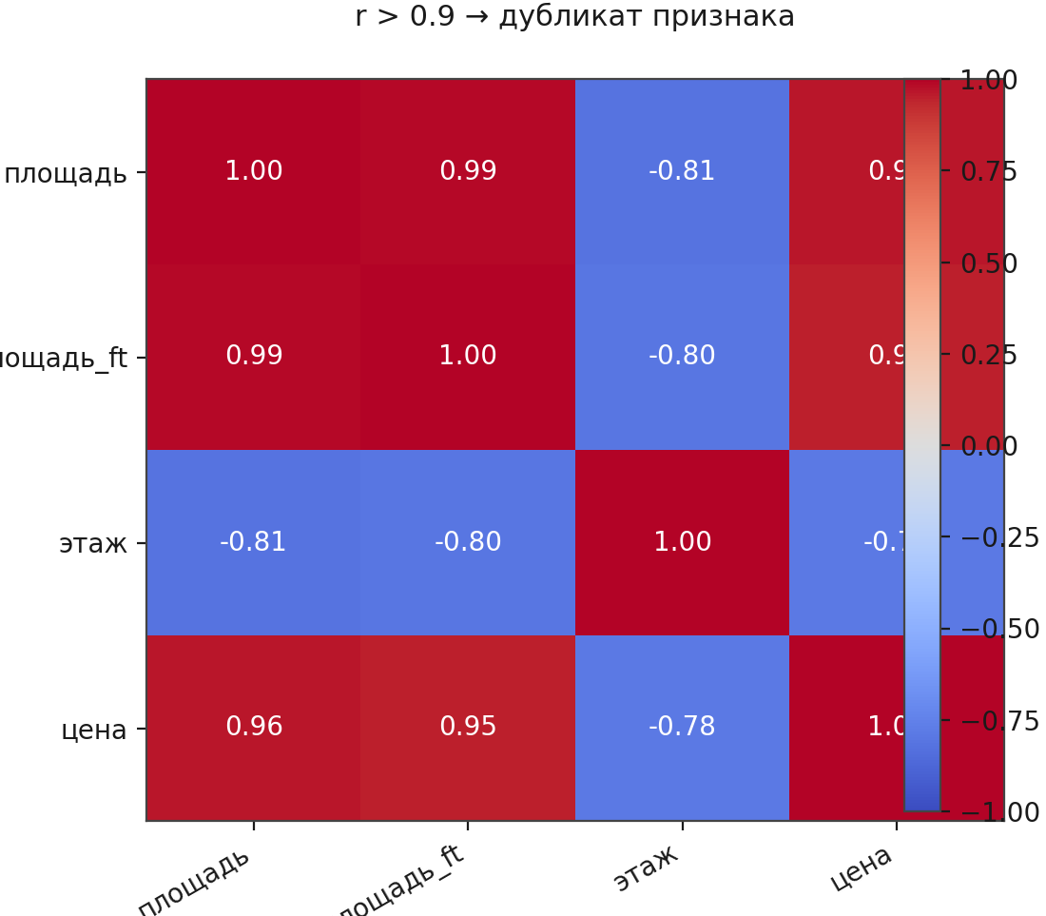
Мультиколлинеарность: Heatmap корреляций
• ML-задача: найти дублирующие признаки и их связь с таргетом
• sns.heatmap(df.corr(), annot=True, cmap='coolwarm', center=0) — карта с центром в нуле
• Ищем: $|r|>0.9$ — кандидаты на удаление; высокая корреляция с таргетом
• Пирсон по умолчанию (линейная связь); для нелинейной — method='spearman'
• Plotly: px.imshow(df.corr(), text_auto='.2f', color_continuous_scale='RdBu_r')
Notes:
Матрица корреляций — карта линейных связей между признаками. `sns.heatmap(df.corr(), annot=True, cmap='coolwarm', center=0)` раскрашивает ячейки: красный — положительная связь, синий — отрицательная, белый около нуля. Пары с |r| > 0.9 — кандидаты на удаление одного из дублей: два почти одинаковых признака не добавляют информации, но ломают интерпретацию весов в линейных моделях.
Смотрите и на столбец таргета: высокая корреляция с признаком — хороший знак, но помните, что Пирсон видит только линейность; для монотонных нелинейных связей — `method='spearman'`. Heatmap не доказывает причинность: корреляция площади и цены не означает, что увеличение площади *вызывает* рост цены. Plotly `px.imshow` добавляет hover с точным значением r — удобно на больших матрицах.

Slide 17
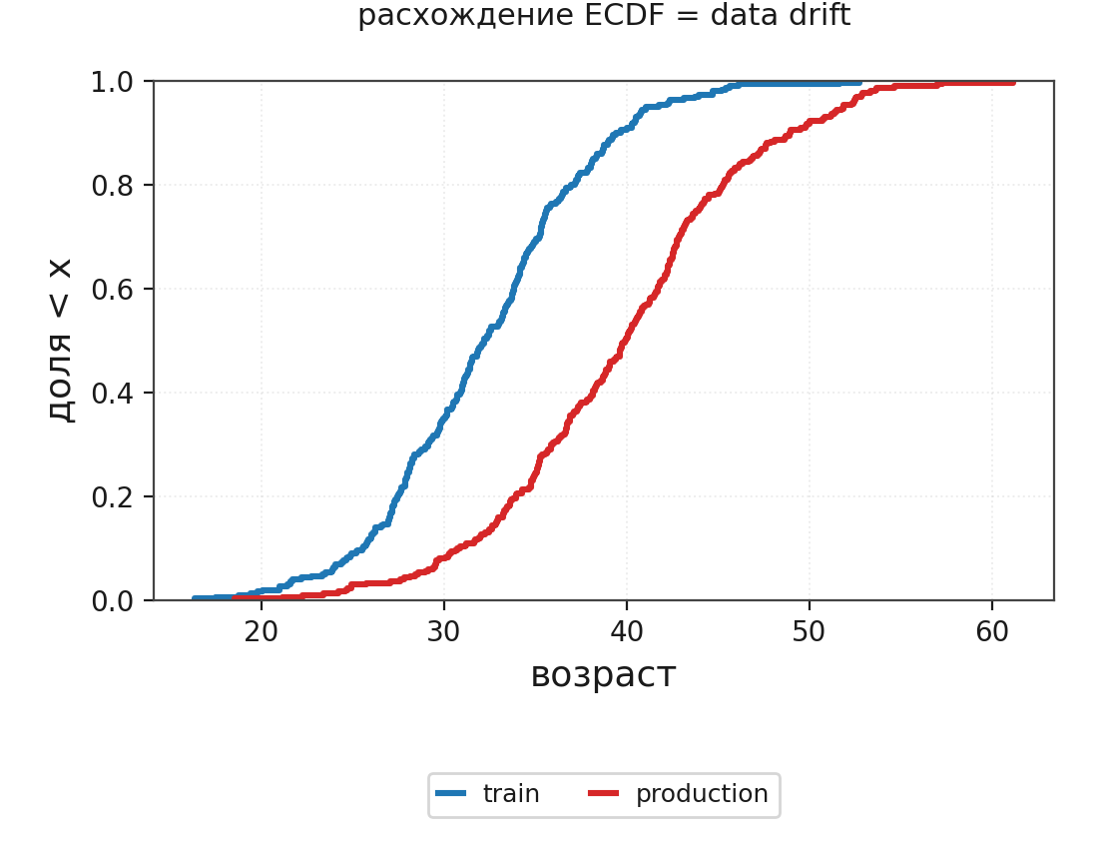
Детектирование дрейфа данных: ECDF и overlay
• ML-задача: сравнить распределения train/test/production — выявить Data Drift
• Расхождение кривых означает дрейф — модель может деградировать
Notes:
Модель обучена на train, но в production данные могут сдвинуться: другой возраст клиентов, другой сезон, другой регион. ECDF (эмпирическая функция распределения) показывает долю объектов с значением меньше x — кривая монотонно растёт от 0 до 1. `sns.ecdfplot(data=..., hue='split')` накладывает train и prod: если кривые расходятся, признак **дрейфует**.
Преимущество ECDF перед гистограммой — не нужно выбирать bins; сравнение честное. Overlay KDE (кривые плотности) даёт ту же идею в сглаженном виде. Data drift не гарантирует падение качества, но объясняет его: модель оптимизировалась под одно распределение, а получает другое. Мониторинг ECDF по ключевым признакам — стандарт MLOps-практики.

Slide 18
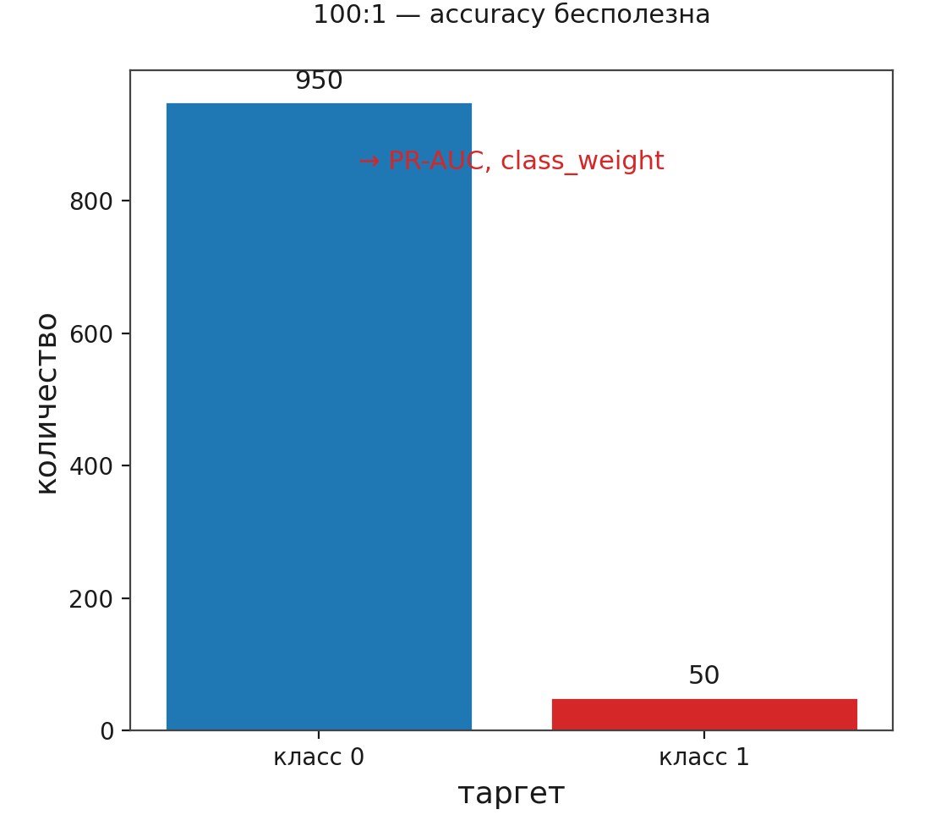
Дисбаланс классов: Count plot
• ML-задача: увидеть распределение классов в классификации
• sns.countplot(data=df, x='target') — частоты каждого класса
• Если соотношение 100:1 — accuracy бесполезна; нужны class_weight, PR-AUC
• Стройте в начале каждого классификационного проекта
• Альтернатива: df['target'].value_counts().plot(kind='bar') или px.histogram(df, x='target')
Notes:
В классификации первый вопрос после загрузки данных: «сколько объектов каждого класса?» `sns.countplot(x='target')` или `value_counts().plot(kind='bar')` отвечают за секунду. Если соотношение 95:5 или 100:1, accuracy вводит в заблуждение: модель, всегда предсказывающая majority class, уже имеет 95% «точности».
График сразу задаёт повестку: `class_weight='balanced'`, oversampling/undersampling, метрики PR-AUC и F1 вместо accuracy, stratified split. Count plot стоит строить **до** обучения и **после** каждого resampling — убедиться, что вы не сломали валидацию. Для интерактива — `px.histogram(df, x='target', color='target')` с процентами в hover.

Slide 19
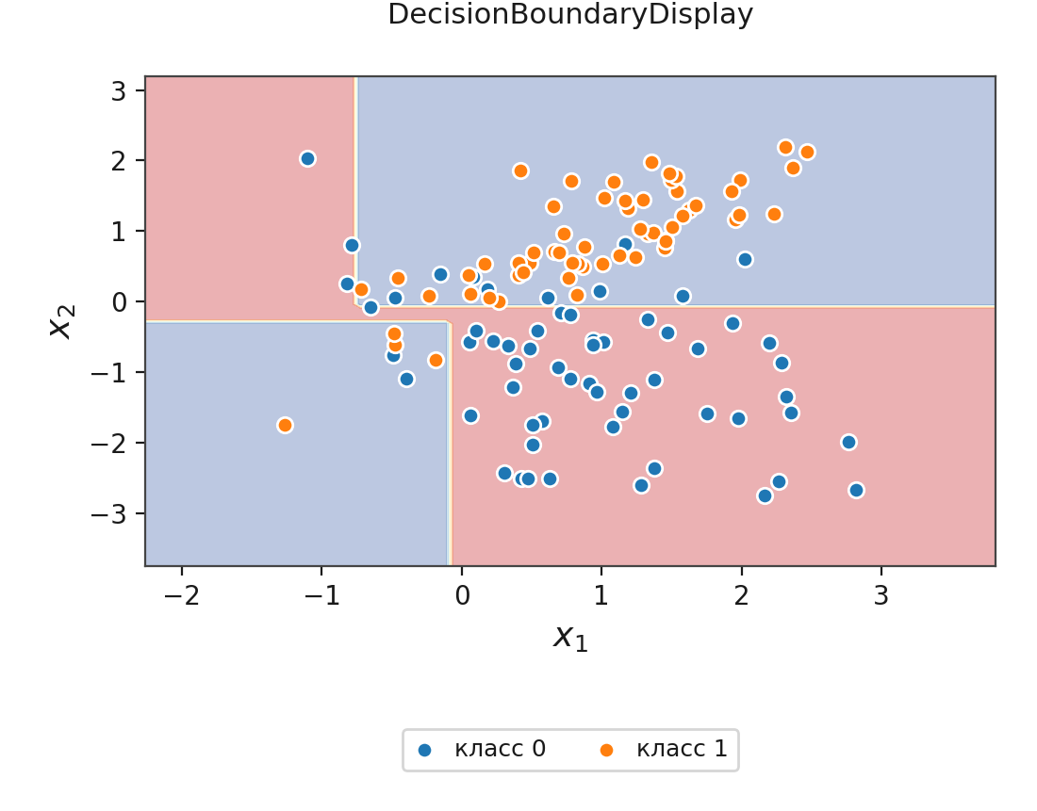
Границы решений: Decision Boundaries
• ML-задача: визуализировать, как классификатор разделяет пространство признаков
• DecisionBoundaryDisplay.from_estimator(clf, X, y) — для 2D-классификаторов
• Видим: линейная граница (логрег), нелинейная (деревья, SVM RBF), переобучение
• Кастомизация: alpha=0.3 для прозрачности + overlay scatter точек
Notes:
Классификатор в 2D можно «увидеть»: `DecisionBoundaryDisplay.from_estimator(model, X, y)` рисует фоновую сетку цветов по предсказанному классу и накладывает точки данных. Логистическая регрессия даёт прямую (или гиперплоскость в многомерном случае) границу; дерево или RBF-SVM — изломанную, обтекающую кластеры.
Классический учебный пример — XOR: линейная модель не разделит классы ни при каких весах, нелинейная — справится. Граница решений также выявляет переобучение: дерево глубины 20 обводит каждую точку train, а на test выглядит как «островки» вокруг выбросов. Работает только в 2D (или 2 признака из PCA) — но для интуиции этого достаточно.

Slide 20
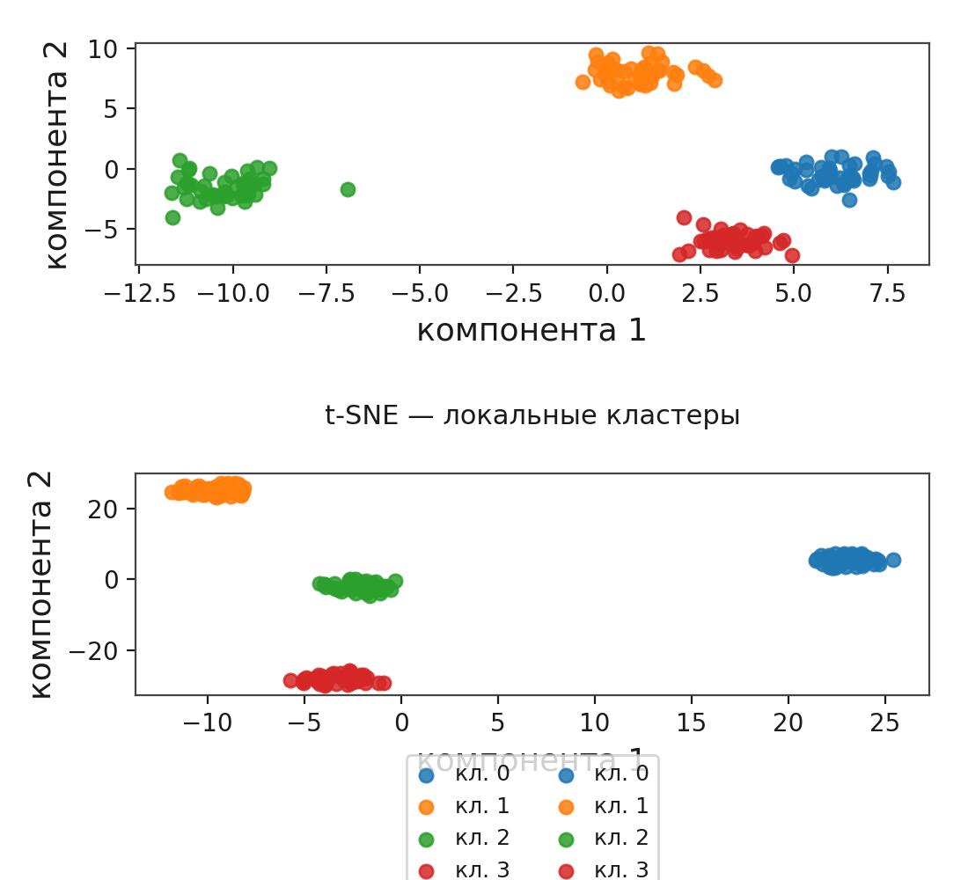
Многомерные данные: PCA, t-SNE, UMAP
• ML-задача: визуализировать многомерные данные в 2D/3D, увидеть кластеры
• PCA — линейное снижение размерности, сохраняет глобальную структуру
Notes:
У вас 50 признаков — scatter не построишь. Снижение размерности проецирует данные в 2D или 3D для **визуального** осмотра. PCA — линейная проекция с максимальной дисперсией: быстро, интерпретируемо (оси — комбинации признаков), но может размазать нелинейные кластеры. t-SNE и UMAP сохраняют локальные neighborhood — кластеры на графике часто совпадают с семантикой (цифры, классы), но расстояния между кластерами **не интерпретируются** буквально.
Критично: координаты t-SNE/UMAP **не подставляйте** как признаки в модель без отдельного обоснования — это leakage и переобучение на артеfact embedding. Используйте для презентации («вот почему мы ожидаем 10 классов») и для sanity check разметки. UMAP быстрее t-SNE на больших выборках; для 3D — `px.scatter_3d` с PCA-компонентами.

Slide 21
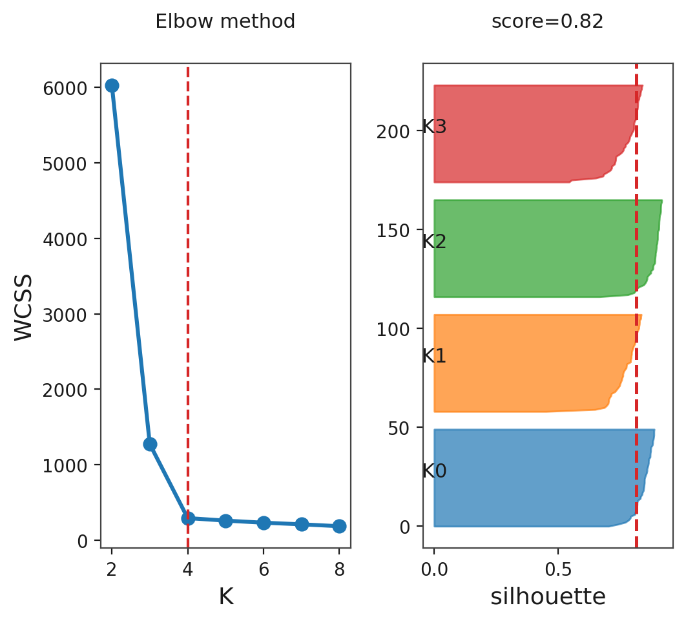
Кластеризация: Silhouette plot и Elbow method
• ML-задача: выбрать оптимальное число кластеров $K$ в K-means
• Elbow method: график WCSS от $K$ — ищем «локоть»
• fig, (ax1, ax2) = plt.subplots(1, 2) — elbow и silhouette рядом
Notes:
K-means требует заранее задать число кластеров K — откуда его взять? Elbow method: строим график WCSS (within-cluster sum of squares) от K и ищем «локоть», где убывание замедляется — добавление кластеров перестаёт сильно помогать. Silhouette score измеряет, насколько объект ближе к своему кластеру, чем к чужому: значения около 1 — хорошо, около 0 — на границе, отрицательные — возможно, объект в «чужом» кластере.
Silhouette plot показывает распределение scores **по каждому кластеру** — сразу видно, что кластер 2 широкий и «размытый», а кластер 0 компактный. Рядом на одной figure — elbow и silhouette: два независимых аргумента за одно K. Ни один метод не даёт истину в последней инстанции — используйте их вместе с domain knowledge.

Slide 22
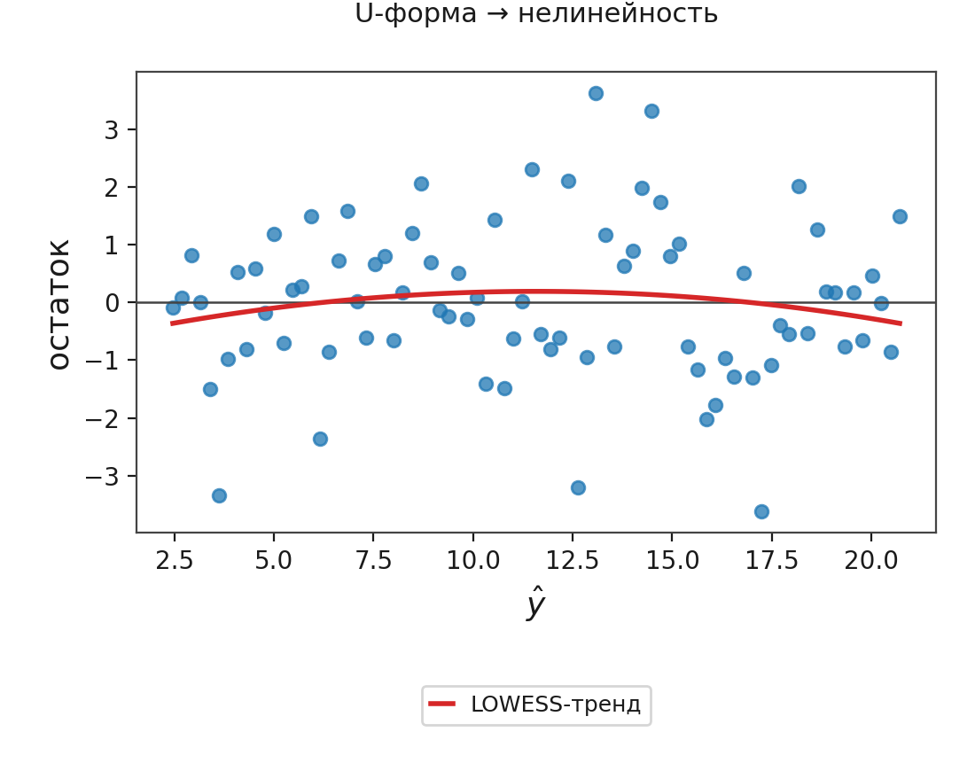
Диагностика регрессии: Residual plot
• ML-задача: проверить качество регрессии, найти систематические ошибки
• sns.residplot(x=y_pred, y=y_true - y_pred, lowess=True) — остатки vs предсказания
• Хорошая модель: хаотичное облако вокруг нуля (гомоскедастичность)
• Plotly: px.scatter(x=y_pred, y=residuals, trendline='lowess')
Notes:
Остаток — $e = y - \hat{y}$. Идеальная линейная регрессия при корректной спецификации даёт облако остатков **случайным** вокруг нуля без структуры. `sns.residplot(x=y_pred, y=residuals, lowess=True)` строит scatter остатков против предсказания и добавляет сглаженную линию LOWESS: если она горизонтальна — хорошо; U-образная — не учтена нелинейность; наклонная — смещение; воронка — гетероскедастичность (дисперсия ошибки растёт с $\hat{y}$).
Residual plot важнее одного числа RMSE: RMSE может быть приемлемым, пока модель систематически недооценивает дорогие объекты. Увидев воронку, вы пробуете log-трансформацию таргета или weighted loss. Plotly-версия с `trendline='lowess'` удобна для интерактивного разбора выбросов.

Slide 23
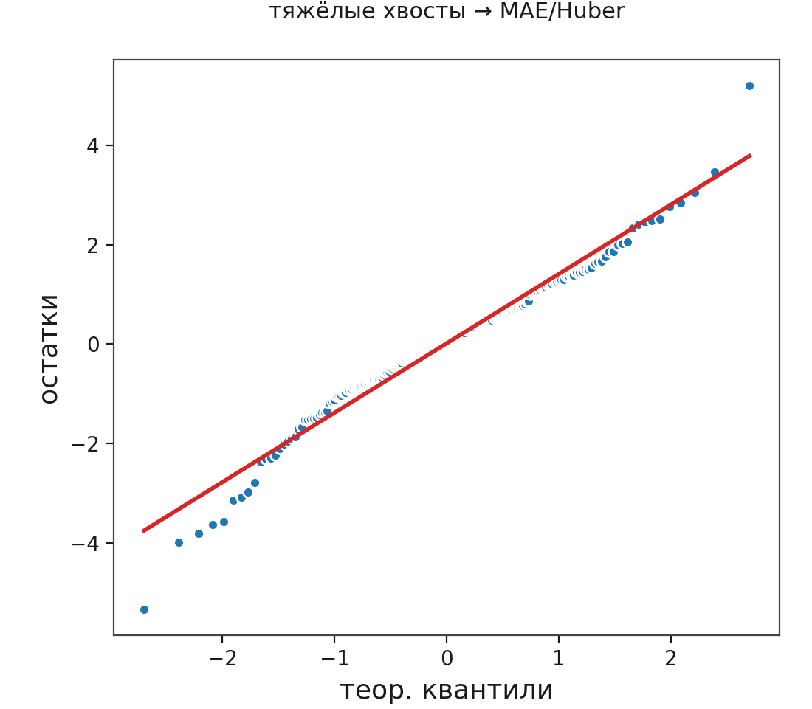
Нормальность остатков: Q-Q plot
• ML-задача: проверить нормальность ошибок (важно для доверительных интервалов)
• statsmodels.api.qqplot(residuals, line='s') — квантили остатков vs квантили нормального распределения
• Точки должны лежать на прямой; отклонения на хвостах — тяжёлые хвосты
• Для ML: при тяжёлых хвостах используйте MAE/Huber вместо MSE
Notes:
Q-Q plot сравнивает квантили ваших остатков с квантили теоретического нормального распределения. `statsmodels.api.qqplot(residuals, line='s')` — если точки лежат на диагонали, ошибки близки к нормальным; отклонения на хвостах — тяжёлые хвосты (outliers чаще, чем у нормального).
Для классического inference (доверительные интервалы, t-тесты на коэффициенты) нормальность остатков важна; для многих ML-моделей — менее критична, но форма хвостов подсказывает выбор функции потерь: при тяжёлых хвостах MSE чувствителен к выбросам, MAE или Huber — робастнее. Q-Q — дополнение к residual plot, не замена.

Slide 24
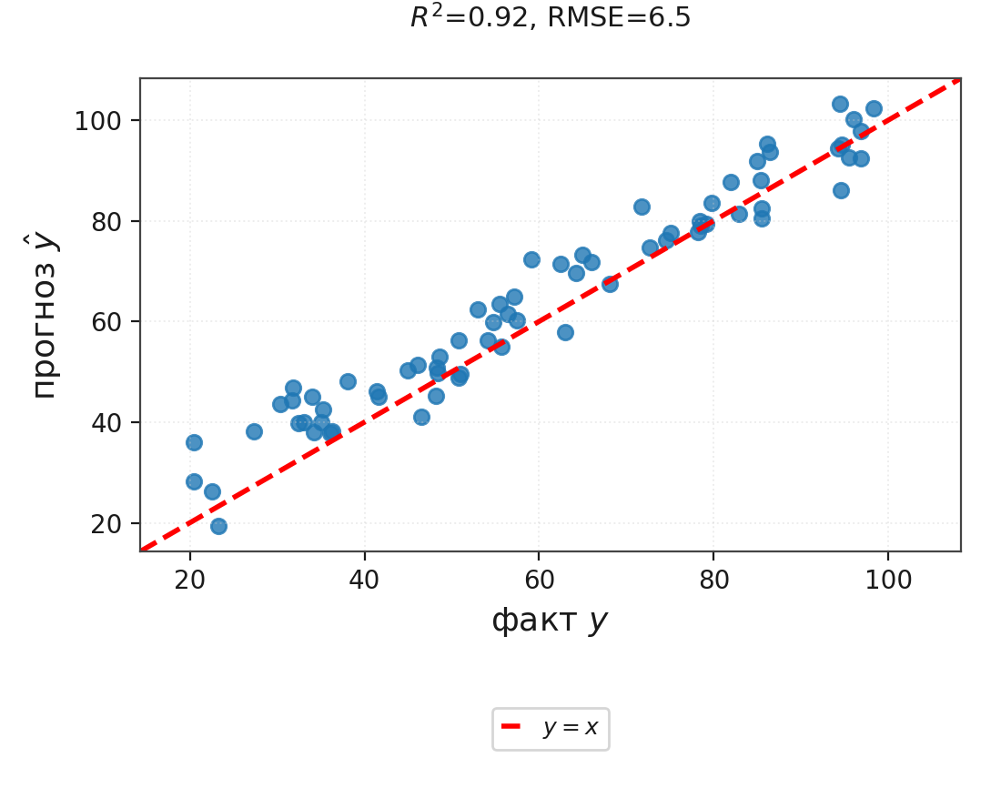
Предсказание vs реальность
• ML-задача: визуально оценить качество регрессии
• sns.scatterplot(x=y_true, y=y_pred) + диагональная линия $y=x$
• Хорошая модель: точки плотно вокруг диагонали
• Метрики в заголовке: ax.set_title(f'R2={r2:.2f}, RMSE={rmse:.2f}')
• Plotly: px.scatter(x=y_true, y=y_pred, trendline='ols') + диагональ
Notes:
Scatter «истинное y» против «предсказанное ŷ» с диагональю $y = x$ — интуитивная метрика качества регрессии. Точки на диагонали — идеальные предсказания; систематическое смещение выше или ниже — bias; разброс вокруг диagonali — variance. В заголовок добавьте $R^2$ и RMSE, чтобы связать картинку с числами.
Хорошая модель даёт облако, плотное вдоль диагонали; плохая — «облако» или веер. На краях диапазона часто видно, где модель экстраполирует и ошибается сильнее. Plotly `trendline='ols'` показывает линию регрессии pred vs true — она должна совпасть с диагональю при unbiased predictor.

Slide 25
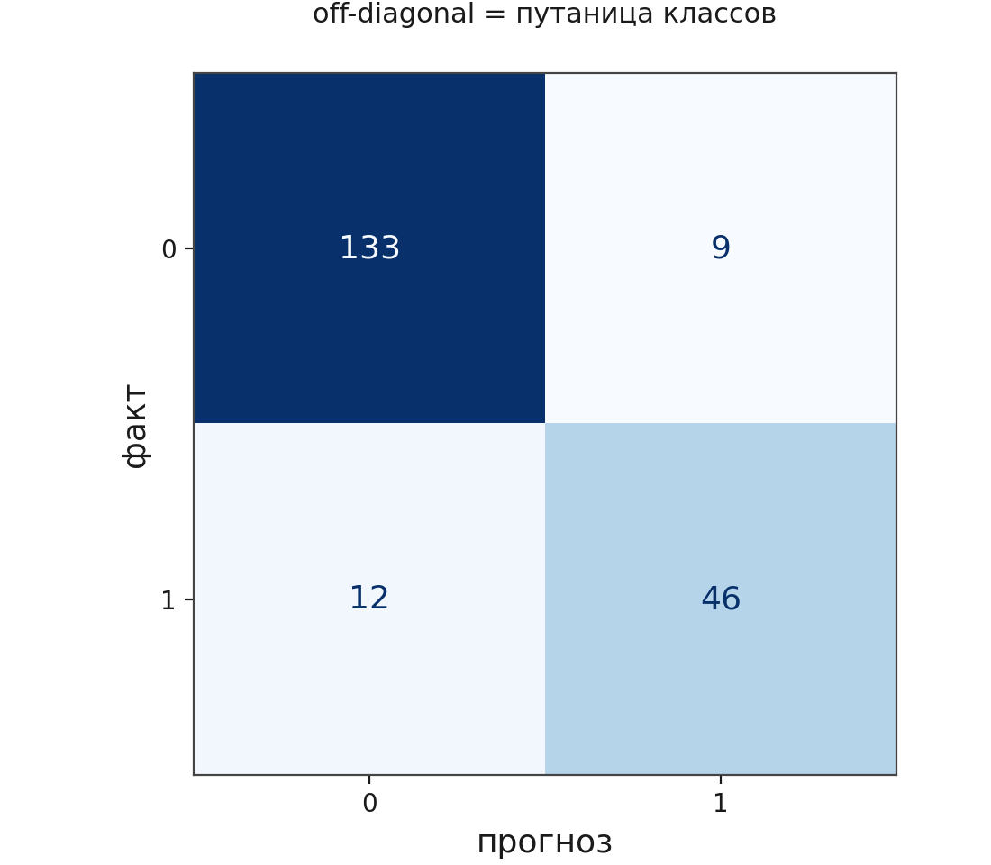
Диагностика классификации: Confusion Matrix
• ML-задача: понять, какие классы модель путает
• ConfusionMatrixDisplay.from_estimator(model, X, y) — тепловая карта ошибок
• Ищем: большие off-diagonal элементы, дисбаланс FN vs FP
• Кастомизация: cmap='Blues', annot=True, fmt='.0f'
Notes:
Confusion matrix — таблица «истинный класс × предсказанный». Диагональ — верные ответы, off-diagonal — путаница: модель приняла класс 2 за класс 3. `ConfusionMatrixDisplay.from_estimator` рисует heatmap с подписями — сразу видно, **какие** классы проблемные, а не только общий accuracy.
`normalize='true'` нормирует по строкам — в ячейках recall для каждого класса («из всех настоящих двоек сколько угадано»). При дисбалансе смотрите на редкий класс отдельно: общая accuracy может быть высокой, а recall minority — нулевым. Цветовая карта `cmap='Blues'` и `annot=True` делают матрицу читаемой на слайде.

Slide 26
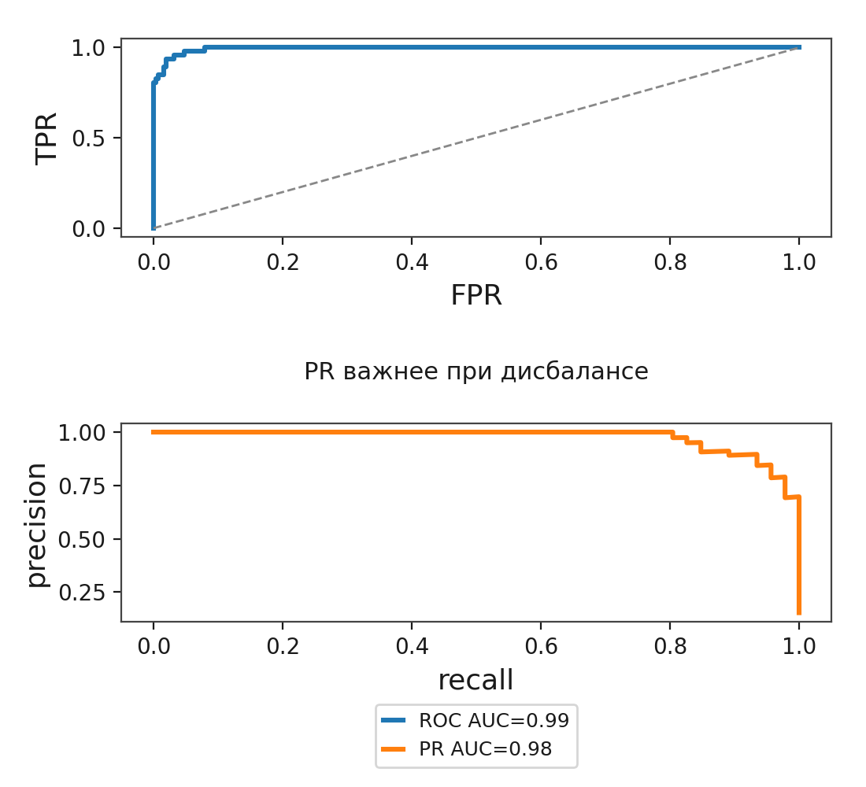
Качество при разных порогах: ROC и PR кривые
• ML-задача: выбрать оптимальный порог, сравнить модели
• RocCurveDisplay и PrecisionRecallDisplay из sklearn
• PR-кривая важнее при сильном дисбалансе классов
Notes:
Бинарный классификатор выдаёт вероятность; порог 0.5 — не единственный выбор. ROC-кривая: по оси FPR и TPR при переборе порогов; площадь AUC — качество ранжирования независимо от порога. Диагональ — случайный классifier. PR-кривая (precision vs recall) информативнее при **сильном дисбалансе**: ROC может выглядеть оптимистично, пока PR показывает низкий precision на редком классе.
Overlay нескольких моделей на одном графике — стандарт сравнения на слайде защиты проекта. `RocCurveDisplay` и `PrecisionRecallDisplay` из sklearn экономят код. Выбор порога — бизнес-решение: в медицине часто повышают recall (не пропустить болезнь), в спам-фильтре — precision (не блокировать важную почту).

Slide 27
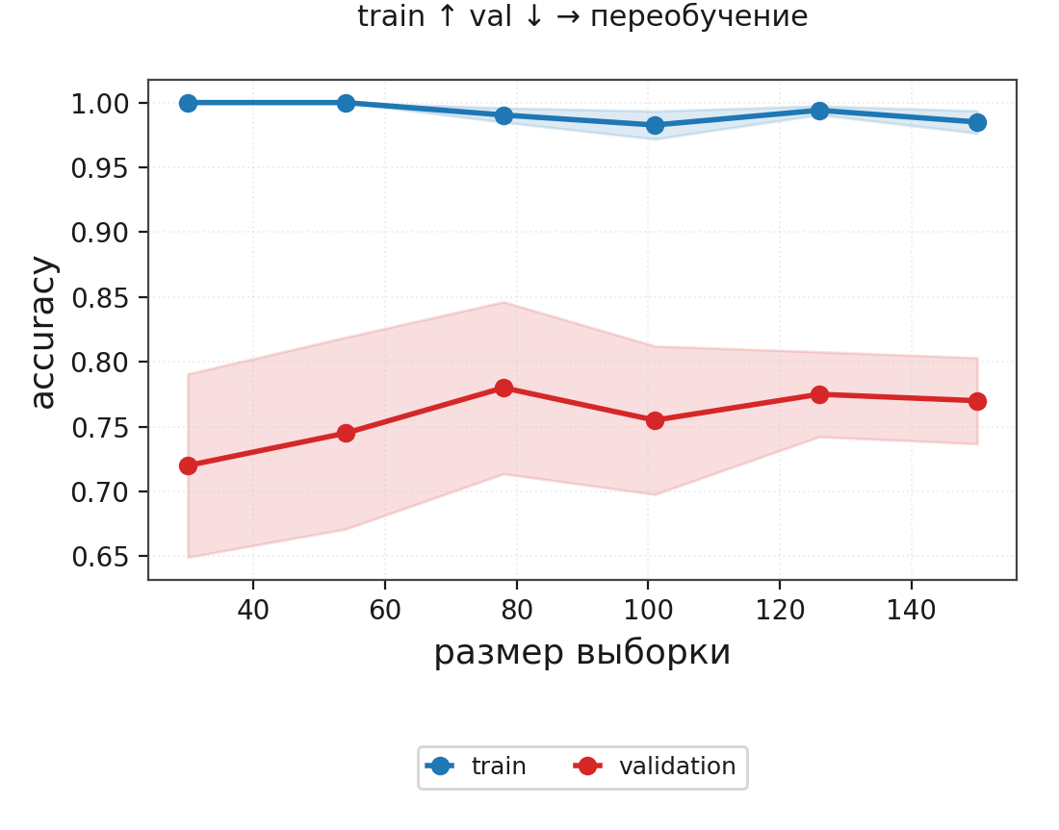
Переобучение vs недообучение: Learning Curve
• ML-задача: понять, нужно ли больше данных или более сложная модель
• LearningCurveDisplay.from_estimator(model, X, y) — кривые train/validation
• Train высоко, Val низко — переобучение; обе низкие — недообучение; обе высокие — оптимум
Notes:
Learning curve показывает метрику на train и validation в зависимости от размера обучающей выборки (или иногда от итераций). `LearningCurveDisplay.from_estimator` — готовый инструмент sklearn. Большой разрыв: train высоко, val низко — **переобучение**; нужна регуляризация, меньше параметров или больше данных. Обе кривые низко — **недообучение**; модель слишком простая. Обе высоко и сходятся — хороший баланс.
`fill_between` для доверительных интервалов показывает нестабильность оценки на малых subsample. Learning curve отвечает на вопрос «поможет ли мне ещё 10 000 разметок» — если val-кривая ещё растёт, данные могут помочь; если плато — упёрлись в bias модели.

Slide 28
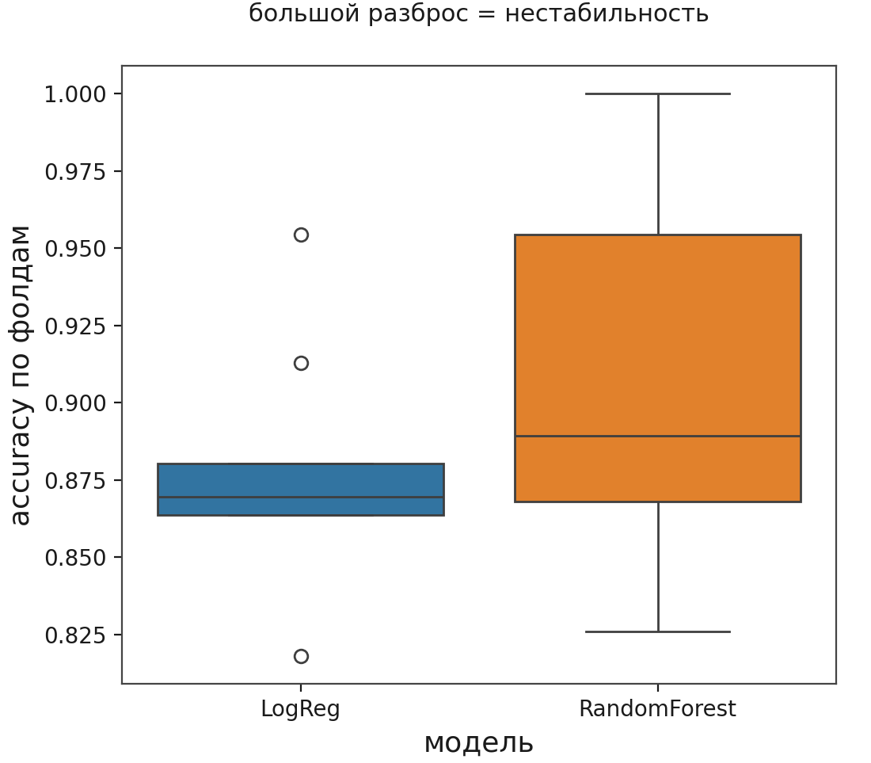
Кросс-валидация: стабильность модели
• ML-задача: оценить variance модели, а не только среднее качество
• Box plot метрик по фолдам: sns.boxplot(data=cv_scores)
• Line plot: plt.plot(cv_scores, marker='o') — видны аномальные фолды
• Большой разброс означает нестабильность модели
• Сравнение моделей: sns.boxplot для нескольких наборов cv_scores
Notes:
Средний score по 5-fold CV — одна цифра; box plot scores по фолдам — **картина стабильности**. Узкий box — модель ведёт себя предсказуемо на разных подвыборках; широкий — один неудачный fold может сильно испортить деплой. Line plot с маркерами по fold выявляет аномальный фолд («что было в этом сплите?»).
Сравнение двух моделей side-by-side boxplot честнее, чем «модель A: 0.82, модель B: 0.81» — возможно, B просто повезло с split. В production нестабильная модель — риск: завтра метрика может упасть без видимых причин. CV + визуализация variance — часть ответственного model selection.

Slide 29
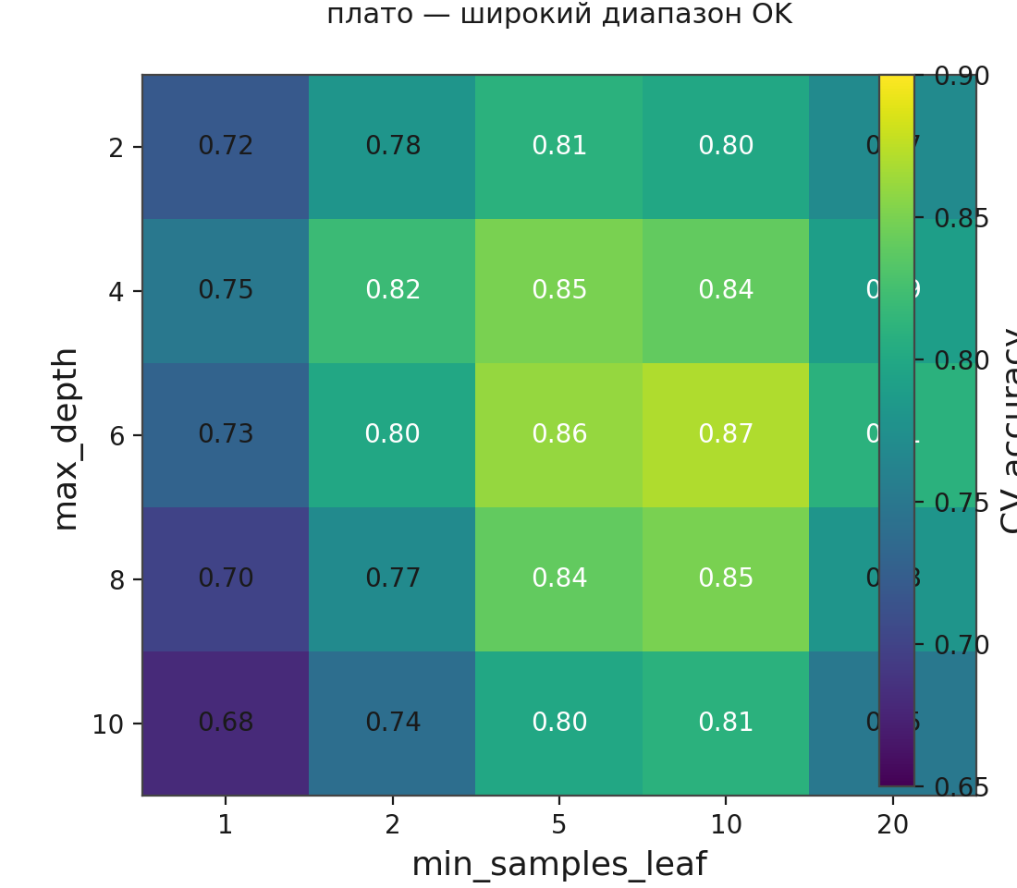
Подбор гиперпараметров: Grid Search visualization
• ML-задача: выбрать лучшие гиперпараметры, увидеть взаимодействия
• Heatmap: sns.heatmap(grid_results) для 2D grid search (max_depth vs min_samples_leaf)
• Line plot: зависимость метрики от одного параметра с доверительными интервалами
• Часто есть «плато» — широкий диапазон параметров даёт схожее качество
• Plotly: px.imshow для интерактивного heatmap с hover
Notes:
GridSearchCV перебирает сетку параметров и возвращает таблицу результатов. Heatmap двух параметров (например, `max_depth` × `min_samples_leaf` для дерева) показывает «ландшафт» метрики: тёмные ячейки — лучше, светлые — хуже. **Плато** — широкая область с близким качеством — подсказка: гиперпараметры не нужно подгонять с точностью до единицы, модель робастна.
Line plot «метрика vs один параметр» с error bars по CV полезен, когда второй параметр зафиксирован. Интерактивный `px.imshow` с hover — для разбора в ноутбуке. Визуализация grid search защищает от overfitting к конкретной ячейке сетки: выбирайте центр плато, а не случайный пик.

Slide 30
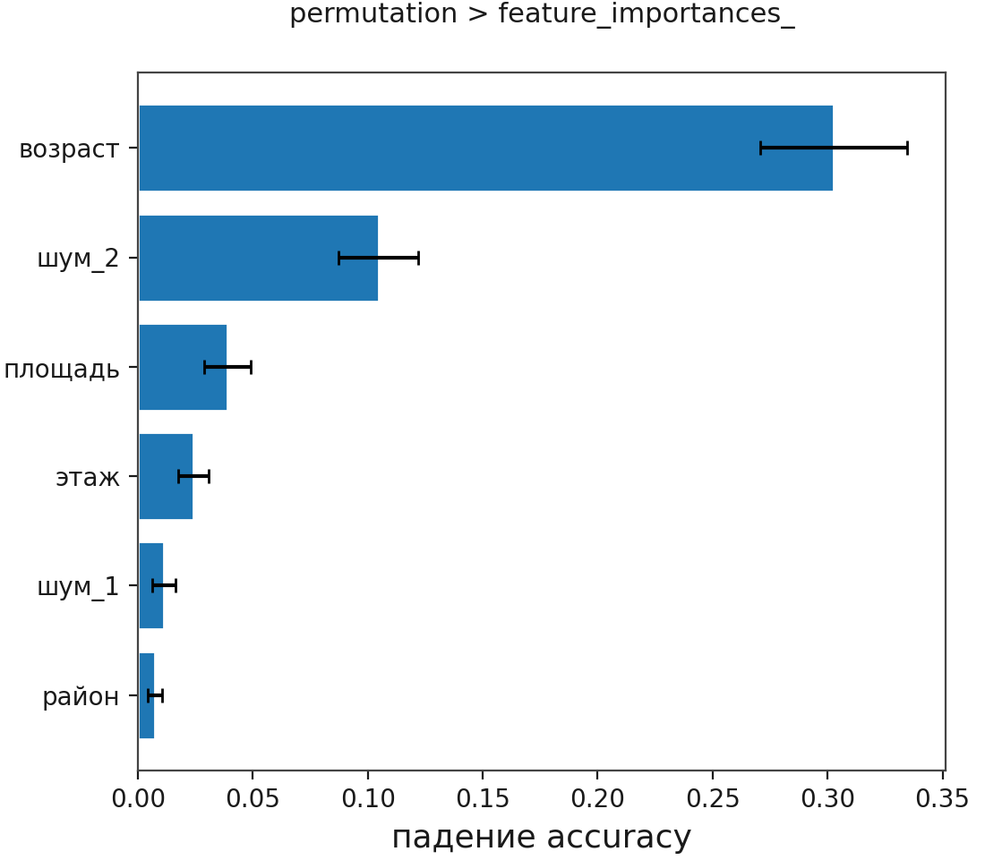
Важность признаков: Permutation Importance
• ML-задача: понять, какие признаки влияют на предсказания
• Для деревьев: model.feature_importances_ — смещено к high-cardinality признакам
• Permutation Importance (честнее): перемешиваем признак, смотрим падение метрики
• sns.barplot(x=result.importances_mean, y=feature_names)
• Error bars: plt.barh(y, x, xerr=std) — показать variance важности
Notes:
`feature_importances_` у деревьев удобен, но смещён: признаки с большим числом уникальных значений часто получают завышенный вес. **Permutation importance** честнее: перемешиваем столбец признака, смотрим, насколько падает метрика на validation. Если падение большое — признак важен; если нулевое — модель им не пользуется.
Bar chart горизонтальных полос с `xerr` (разброс по повторениям permute) показывает и среднюю важность, и неопределённость. Один признак с широкими error bars — возможно, его эффект нестабилен или коррелирован с другим. Permutation importance работает для любой модели с `predict`/`predict_proba`, не только для деревьев.

Slide 31
Стили и темы: единый дизайн для проекта
• ML-задача: консистентный визуальный стиль для всех графиков проекта
• plt.style.use('seaborn-v0_8-whitegrid') — готовые стили matplotlib
• sns.set_theme(style='whitegrid', palette='husl') — тема seaborn
• Кастомная палитра: sns.set_palette(['#FF6B6B', '#4ECDC4', '#45B7D1'])
• rcParams: plt.rcParams['figure.figsize'] = (12, 8), plt.rcParams['font.size'] = 12
• Для презентаций: увеличенный шрифт, минималистичный стиль, контрастные цвета
Notes:
Разрозненные графики в одном отчёте — разные шрифты, сетки, палитры — выглядят непрофессионально и утомляют читателя. `plt.style.use('seaborn-v0_8-whitegrid')` или `sns.set_theme(style='whitegrid', palette='husl')` задают единый вид одной строкой в начале ноутбука. Кастомная палитра бренда через `sns.set_palette([...])` или `rcParams` закрепляет цвета классов на всех графиках проекта.
Для презентаций увеличьте `figure.figsize` и `font.size`; для статей — минималистичный стиль без лишней сетки. Задайте стиль **один раз** в setup-ячейке, а не подбирайте на каждом plot. Консистентность снижает когнитивную нагрузку: audience узнаёт «ваши» графики и фокусируется на содержании.

Slide 32
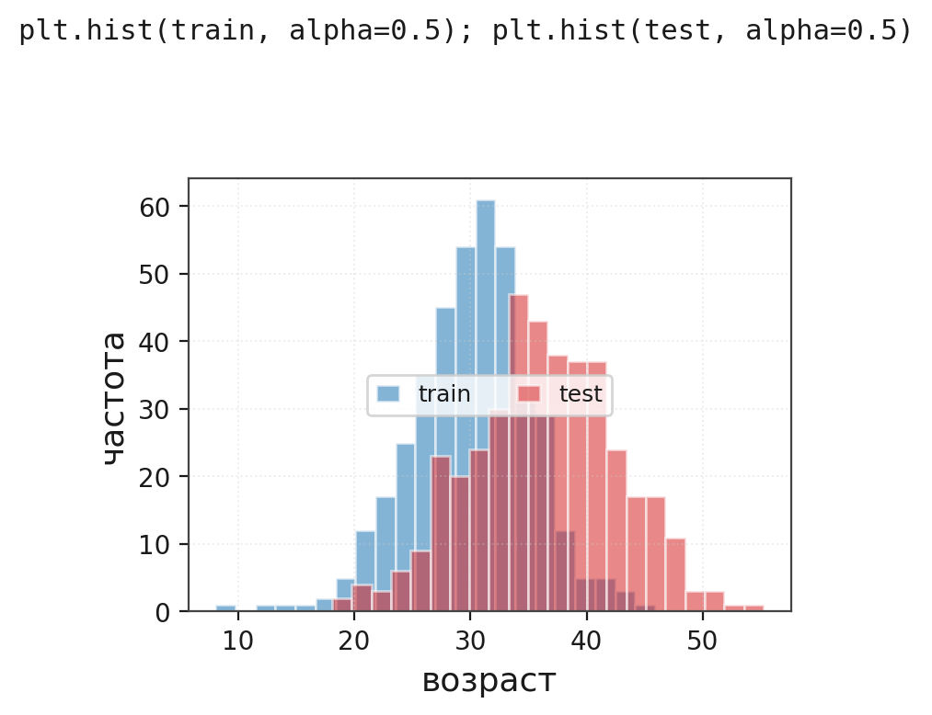
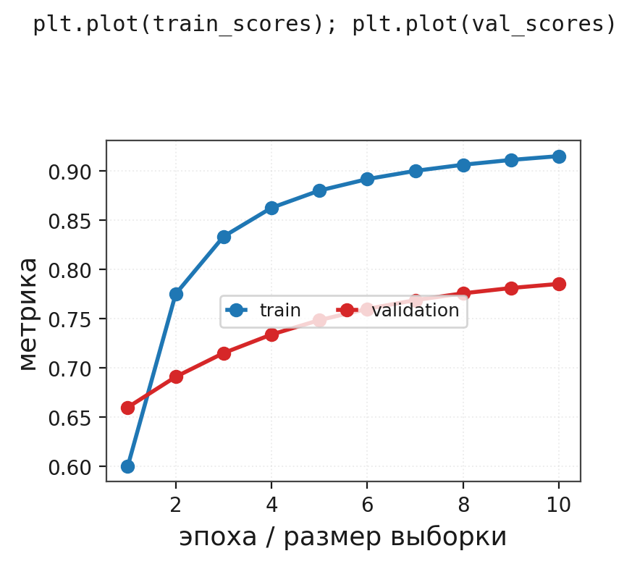
Общие техники: overlay и комбинирование графиков
• ML-задача: показать несколько распределений/моделей на одном графике для сравнения
• Overlay гистограмм: plt.hist(train, alpha=0.5, label='train'); plt.hist(test, alpha=0.5, label='test')
• Overlay линий: plt.plot(train_scores); plt.plot(val_scores)
Notes:
Сравнение train и test на одном графике — overlay гистограмм с `alpha=0.5` и разными `label`: два полупрозрачных слоя показывают сдвиг распределения лучше, чем два отдельных рисунка. То же для learning curve: train и val на одних осях. `FacetGrid` в seaborn разбивает данные по категории (`col='city'`) и рисует маленькие multiples — паттерн «small multiples» Эдварда Тафти.
Осторожно с `twinx()` — второй y-axis часто создаёт ложное впечатление корреляции между сериями с разным масштабом. Plotly `make_subplots` собирает интерактивные панели с синхронным zoom. Правило: overlay — для **одной осмысленной** сравниваемой величины; facet — для **разных подгрупп** одного типа графика.

Slide 33
Размер и DPI: подготовка для разных целей
• ML-задача: оптимизировать размер и качество графика для статьи, презентации, дашборда
• figsize=(width, height) в дюймах: $\left(10 , 6\right)$ для статьи, $\left(16 , 9\right)$ для презентации
• plt.savefig('plot.png', dpi=300, bbox_inches='tight', facecolor='white')
Notes:
`figsize` задаёт размер figure в дюймах до рasterization — (10, 6) удобно для статьи, (16, 9) для широкоформатного слайда. DPI при `savefig` определяет плотность пикселей: 100 — экран и черновики, 300 — печать и финальные слайды, 600 — некоторые журналы. Физический размер на бумаге = figsize × dpi логически связаны: увеличивайте figsize **или** dpi, но понимайте, зачем.
`bbox_inches='tight'` и `facecolor='white'` — стандарт финального экспорта. SVG/PDF для векторной графики часто легче и чётче PNG для линий и текста. Золотое сечение (~1.618:1) для aspect ratio приятно глазу, но главное — чтобы подписи читались в целевом носителе: проверьте PNG на проекторе или в PDF перед отправкой.

Slide 34
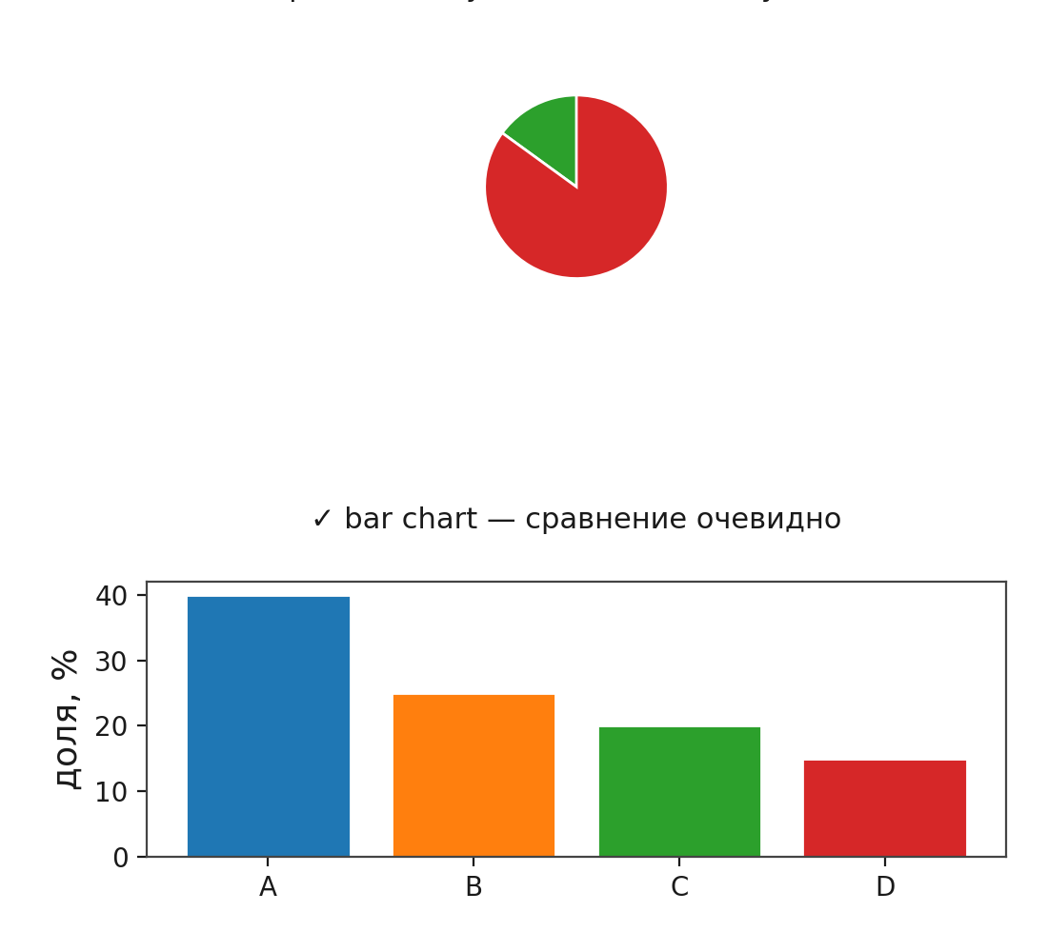
Антипаттерны и best practices
• Антипаттерны: pie charts (замените на bar), 3D графики (искажают), rainbow colormaps (не colorblind-friendly), отсутствие labels
• Best practices: один график = один инсайт; всегда title/labels/units; тест на коллегах (5 секунд на понимание)
• Colorblind-friendly: viridis, plasma — избегайте красно-зелёных сочетаний
• Для презентаций: минимум текста, крупные шрифты, контрастные цвета, белый фон
• Для статей: векторные форматы (SVG/PDF), grayscale-friendly палитры
Notes:
Pie chart — классический антипаттерн для точного сравнения долей: человек плохо оценивает углы. Bar chart с той же информацией читается быстрее. 3D-столбцы искажают perceived height — избегайте. Rainbow colormap (`jet`) не монотонен в яркости и неудобен для дальтоников; `viridis`/`plasma` — безопаснее. График без подписей осей, единиц и title — бесполезен через неделю даже для автора.
Best practice: один график — один инсайт; тест «5 секунд» — покажите коллеге, поймёт ли он мысль без устных пояснений. Для презентаций — крупный шрифт, контраст, минимум текста на самом plot. Для статей — grayscale-friendly палитры (проверьте ч/б печать). Антипаттерны не запрещены законом, но каждый должен быть осознанным выбором, а не дефолтом Excel.

Slide 35
Итоговый чек-лист: какой график для какой задачи
• Распределение → hist + KDE | Выбросы → box plot
• Сравнение групп → violin plot | Связь признаков → scatter
• Пропуски → матрица пропусков | Корреляции → heatmap
• Дрейф train/test → overlay гистограмм | Дисбаланс → count plot
• Регрессия → predicted vs actual, residuals, Q-Q | Классификация → confusion matrix, ROC
• Grid search → heatmap | Переобучение → learning curve | Важность → permutation importance
• Библиотеки: seaborn для EDA, plotly для интерактива, matplotlib для кастомизации, pandas для быстрых графиков
Notes:
Этот слайд — шпаргалка, которую можно распечатать или повесить рядом с монитором. Распределение одной переменной — hist + KDE; выбросы — box; сравнение групп — violin; связь пары признаков — scatter и jointplot; пропуски — missingno; мультиколлинеарность — heatmap corr; дрейф — ECDF; дисбаланс классов — count plot. Для моделей: границы решений (2D), PCA/UMAP (много признаков), residual и Q-Q (регрессия), confusion matrix и ROC/PR (классификация), learning curve (bias-variance), permutation importance (интерпретация).
По библиотекам: pandas — первые 30 секунд; seaborn — основной EDA; plotly — интерактив и презентации; matplotlib — финальная полировка и нестандартная вёрстка. Ни один пункт чек-листа не отменяет главного правила с первого слайда: сначала вопрос, потом график. С этим набором инструментов вы закрываете визуальную часть типичного ML-проекта от загрузки CSV до отчёта перед stakeholders.

Slide 36


Источники и практика
Литература
• Anscombe F.J. (1973). Anscombe's Quartet
• Cleveland W.S., McGill R. (1984). Graphical Perception: Theory, Experimentation, and Application to the Development of Graphical Methods
Примеры по слайдам
• Hunter J.D. (2007). matplotlib: A 2D Graphics Environment
• Waskom M.L. (2021). seaborn: statistical data visualization
Практика в Colab
Мини-проект
• Примеры по слайдам: https://colab.research.google.com/github/gurovic/ml-lessons/blob/main/lessons/vizualizatsiya/code.ipynb
• Мини-проект: https://colab.research.google.com/github/gurovic/ml-lessons/blob/main/lessons/vizualizatsiya/project.ipynb
Notes:
Colab-ссылки обновляются агентом при --apply.

